Slide 1
QUI SUIS-JE ???
By Thomas Garot

Slide 2
THOMAS
Un prénom qui évoque la Tenacité d'un individu. Les Thomas sont souvent des personnes Honnêtes doté d’une grande Ouverture d’esprit dont la profondeur de la pensé démontre beaucoup de Maturité. Ce prénom évoque l’Aventure et la Sensibilité.

Slide 3
Mon Parcours
Bac Génie Électronique
STAPS (fac de sport).
J’ai fais un voyage de 5 ans où j’ai parcouru plus de 100 milles Km en stop dans plus de 30 pays sur 4 continents.
J’ai travaillé ensuite dans le commerce,
1 an dans un magasin bio comme responsable adjoint et
3 ans dans une salle de sport.
Développer des compétences spécifiques ce domaine et qui me paraissaient importantes.
Reconversion Dev
J’ai eu beaucoup de mal à trouver un emploi, j’ai découvert le métier de DevOps… et me voici!!

Slide 4
Mon Talent
La Projection dans les situations
La Créativité dans la résolution de problèmes
Atteindre mes objectifs

Slide 5
Pourquoi DevOps ?
C’est un métier qui correspond beaucoup à ma personnalité:
Polyvalent et Adaptable: Métier complet qui intervient dans chaque étape de processus de création d’une app
Communication: Sociable, pédagogue, à l’écoute
Rigueur: Minutieux, organisé
Challenge intellectuelle: Résolution de problème, esprit d’analyse
Automatisation: Je suis un paresseux, prêt à me creuser la tête des heures pour en faire le moins possible après
Optimisation: J’aime les choses ergonomique et efficace

Slide 6
Projet IT
J’aime le fait de créer quelque chose de zéro, de le penser, le rendre faisable et le rendre réelle (en plus d’être utile)

Slide 7
Compétences / Qualité en Projet
Développement
Créativité pour trouver des solutions
Esprit logique
Minutieux
À l’écoute
Adaptabilité

Slide 8
J’ai aimé … en Projet
Le fait d’avoir des responsabilités
Que la qualité de mon travail soit reconnu.
Apporter mes idées de fonctionnalité
La communication

Slide 9
Anecdote drôle
Je vois pas

Slide 10
Je déteste…
La méchanceté
La paresse intellectuelle
L’étroitesse d’esprit

Slide 11
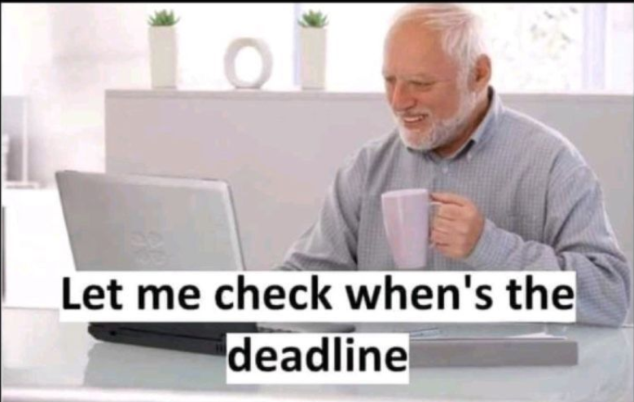
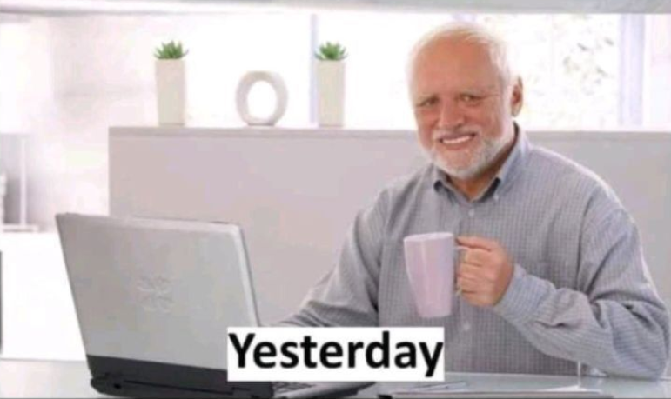
Caractère
Aimable,
Avenant,
Organisé mais flexible,
Un peu impatient
Perfectionniste
Résilient
En retard (c’est une malediction)

Slide 12
Citation
You can try…
You can fail…
But you can never fail to try!
« La Lutte Ne Devrait Pas Nous Décourager De Soutenir Une Cause Que Nous Considérons Comme Juste »

Slide 13
Loisir
Le SPORT…
Dans la nature
Acrobatique

Slide 14
Dans 5 ans je serais…
Je serais un DevOps Sénior, expert, et efficace dans son travail.
Développeur
Data Engineer

Slide 15
Protagoniste
Rien ne me surprend dans ce test
Altruistes passionné
Sensible au stress
Leadership
Énorme capacité de réflexion et d’analyse de leurs propres sentiments
Authentique
Empathie

